Slide 1
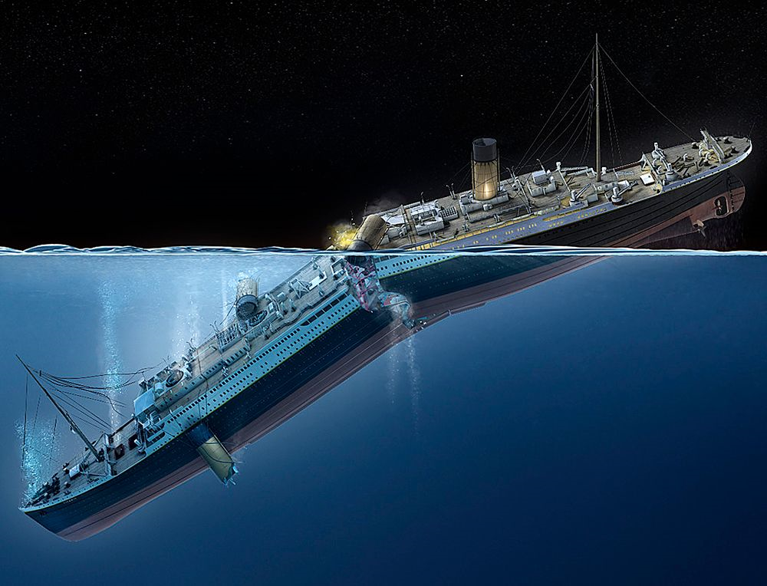
Kaggle Titanic Project
2021.07.05(월) ~ 07.09(금)
팀원
이두환 이정환
정혜민 전성민
한국 IT 교육원

Slide 2
Ⅳ. 목차
1. 대회 개요
2. EDA(탐색적 데이터 분석)
3. Feature Engineering(피처 엔지니어링)
4. 모델
5. 결론

Slide 3
Chapter 1
대회 개요

Slide 4
1.1 대회 개요
Kaggle Titanic Project
1. 도입 > 1.1 대회 개요
현재 Kaggle에서 진행하고 있는 데이터 분석 대회로써 타이타닉에 탑승했던 승객들의 생존 여부를 예측하는 것이 대회에 주제입니다.(검정 집합에 포함된 각 변수에 대해 0 또는 1 값을 예측해야 합니다)
구분 | 세부내용
대회 참여 목적 | LightGBM, CatBoost, XGBoost 성능 비교 테스트 (분류 모형)
대회 참여 기간 | 2021.7.5 ~ 2021.7.9
대회 참여 인원 | 4명(이두환, 이정환, 전성민, 정혜민)
참여 인원 역할 | 이정환(PPT,Feature Engineering,LightGBM 모델 성능 평가) 이두환(XGBoost 모델 성능 평가) , 전성민(CatBoost 모델 성능 평가) 정혜민(Tableau & Plotly활용한 시각화)
성적 | F1 스코어 / (1671/52673)
소스코드 | EDA: https://public.tableau.com/app/profile/junghyemin/viz/titanic_0707_story/1_2 노트북: https://www.kaggle.com/ajalnine/titanic-keras-vs-lightgbm-vs-catboost-vs-xgboost

Slide 5
1.2.1 대회 데이터 소개
Kaggle Titanic Project
1. 도입 > 1.2.1 대회 데이터 소개
이번 대회에서의 전체 데이터 크기는 90.9KB 입니다(행 1309, 열 23)
데이터 이름 | 데이터 사이즈
Train | 56.76KB
Test | 27.96KB
Sample Submission | 3.18KB
전체 데이터 크기: 90.9KB

Slide 6
1.2.2 대회 데이터 소개
Kaggle Titanic Project
1. 도입 > 1.2.2 대회 데이터 소개
종속변수 Survival, 독립변수는 총 10개입니다.(object 4개, float[64]2개, integer[64] 4개)
Variable | Data Type | Definition | Key
Survival | int64 | Survival | 0 = No, 1 = Yes
Pclass | int64 | Ticket class | 1 = 1st, 2 = 2nd, 3 = 3rd
Sex | objeck | Sex
Age | float64 | Age in years
Sibsp | int64 | # of siblings / spouses aboard the Titanic
Parch | int64 | # of parents / children aboard the Titanic
Ticket | objeck | Ticket number
Fare | float64 | Passenger fare
Cabin | object | Cabin number
Embarked | object | Port of Embarkation | C = Cherbourg, Q = Queenstown, S = Southampton

Slide 7




1.3 머신러닝 워크플로우
Kaggle Titanic Project
1. 도입 > 1.3 머신러닝 워크플로우
데이터는 Kaggle 에서 다운 받아서, Kaggle Notebook으로 작업하도록 설계하였습니다.
입력
데이터 전처리
탐색적 데이터 분석
모델 구축
출력
데이터베이스 병합
모델 선정
데이터
소스 1
범주형 변수 인코딩
초매개 변수 튜닝
데이터
소스 2
데이터 스케일링 및 정규화
모델 훈련
결측값 보간
데이터
시각화
예측 결과
제출
데이터 셋 분할
모델 평가

Slide 8
1.4 대회 참여 목적
Kaggle Titanic Project
1. 도입 > 1.4 대회 참여 목적
1. EDA를 태블로 또는 Plotly와 같은 동적 시각화로 작성
2. Feature Engineering 방법에서 각 모델 하이퍼 파라미터 튜닝
3. 최신 알고리즘 소개 및 테스트를 통해 적합한 모델 산출
4. 모델 최종 선정

Slide 9
Chapter 2
Tableau & Plotly활용한 탐색적 자료분석
(EDA)

Slide 10
2.1 Exploratory Data Analysis(탐색적 자료 분석)
Kaggle Titanic Project
2.Tableau & Plotly 활용한 탐색적 자료 분석 > 2.1탐색적 자료 분석
원 데이터(Raw data)를 가지고 유연하게 데이터를 탐색하고, 데이터의 특징과 구조로부터 얻은 정보를 바탕으로 통계 모형을 만드는 분석방법입니다.
Tableau를
이용한
동적 시각화
가설 설정
가설 검증

Slide 11
2.2 가설 설정
Kaggle Titanic Project
2.Tableau & Plotly 활용한 탐색적 자료 분석 > 2.2 가설 설정
설명:
부자들이 더 많이 생존했을 것이다.(Pclass, Fare)
여자들이 더 많이 생존했을 것이다.(Sex)
사회적 약자(어린이, 노인)들이 더 많이 생존했을 것이다.(Age)

Slide 12
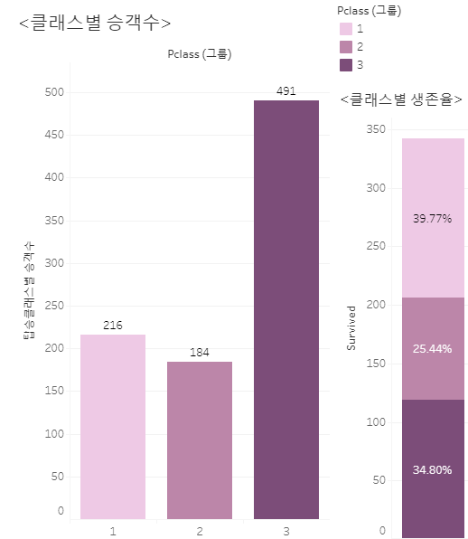
2.3.1 가설 검증 1-1
Kaggle Titanic Project
2.Tableau & Plotly 활용한 탐색적 자료 분석 > 2.1 가설 검증
설명:
승객수는 Third Class 가 491명으로 가장 많았지만 생존율은 First Class가 39.77%로 가장 높았습니다.
결과 적으로 부자들이 더 많이 생존했다는 것을 보여줍니다.
활용 도표: 막대그래프

Slide 13
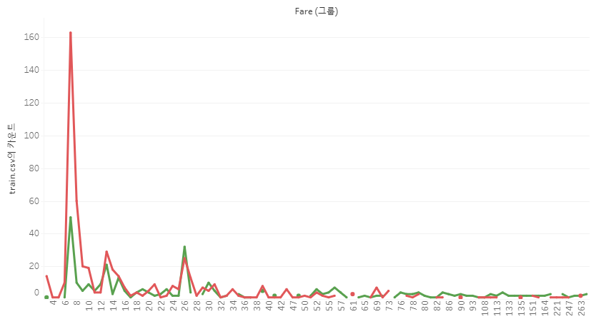

2.3.2 가설 검증 1-2
Kaggle Titanic Project
2.Tableau & Plotly 활용한 탐색적 자료 분석 > 2.3.2 가설 검증
설명:
Fare(티켓값) 데이터 활용해서 분석한 결과 상대적으로 비싼 티켓을 구매한 탑승객이 더 많이 살아남았다는 것을 확인할 수 있습니다.
활용 도표: 라인 차트

Slide 14
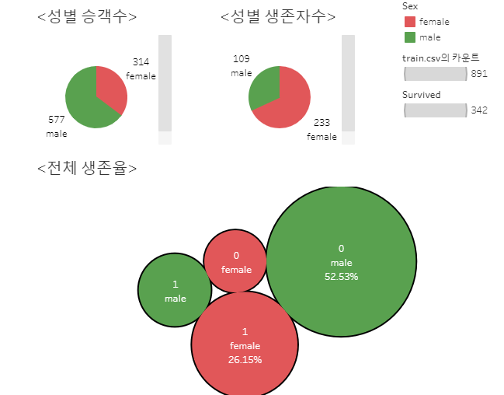
2.3.3 가설 검증 2
Kaggle Titanic Project
2.Tableau & Plotly 활용한 탐색적 자료 분석 > 2.3.3 가설 검증 2
설명:
승객수는 남자가 더 많았지만 생존자 수는 여자가 더 많은 것을 확인할 수 있습니다.
활용 도표: 파이차트

Slide 15
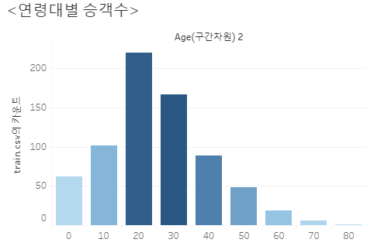
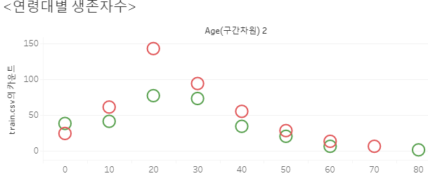
2.3.4 가설 검증 3
Kaggle Titanic Project
2.Tableau & Plotly 활용한 탐색적 자료 분석 > 2.3.4 가설 검증 3
설명:
승객수는 20대-30대가 제일 많았지만 상대적으로 영유아 및 노인들이 많이 생존한 것을 확인할 수 있습니다.
활용 도표: 히스토그램 차트

Slide 16
Chapter 3
Feature Engineering(피처 엔지니어링)
(하이퍼 파라미터 튜닝)

Slide 17
3.1 LightGBM 하이퍼 파라미터 튜닝
Kaggle Titanic Project
3. 하이퍼 파라미터 튜닝 > 3.1 LightGBM 하이퍼 파라미터 튜닝
n_esitmators(500) : 반복 수행하는 트리 개수(크면 성능이 올라가나 너무 크면 과적합)
learning_rate(0.1):
Boosting:
- DART: tree dropout 적용(수행시간 긴편)
[트리]
- max_depth(7) : 깊이, Level-wise 방식보단 leaf-wise 방식이 상대적으로 깊음
- num_leaves(31) : 하나의 트리가 가질 수 있는 최대 리프 개수
[샘플링]
sub_sample(0.9) : 행 샘플링
Colsample_bytree(0.9) : 칼럼에 대한 샘플링
- n_jobs(5): 병렬 스레드 수
[규제]
- lambda_l1(reg_lambda), lambda_l2(reg_lambda)

Slide 18
3.2 CatBoost 하이퍼 파라미터 튜닝
Kaggle Titanic Project
3. 하이퍼 파라미터 튜닝 > 3.2 CatBoost 하이퍼 파라미터 튜닝
LightGBM 같은 접근법으로 튜닝
Iterations(500) : 반복 수행하는 트리 개수(크면 성능이 올라가나 너무 크면 과적합)
learning_rate(0.09):
Boosting:
- DART: tree dropout 적용(수행시간 긴편)
[트리]
- depth(9) : 깊이, Level-wise 방식보단 leaf-wise 방식이 상대적으로 깊음
[샘플링]
Sub_sample(0.9) : 행 샘플링
Colsample_bytree(0.9) : 칼럼에 대한 샘플링
[규제]
- lambda_l1(reg_lambda), lambda_l2(reg_lambda)

Slide 19
3.3 XGBoost 하이퍼 파라미터 튜닝
Kaggle Titanic Project
3. 하이퍼 파라미터 튜닝 > 3.3 XGBoost 하이퍼 파라미터 튜닝
n_esitmators(num_iterations)(500) : 반복 수행하는 트리 개수(크면 성능이 올라가나 너무 크면 과적합)
learning_rate(0.01):
Boosting:
- DART: tree dropout 적용(수행시간 긴편)
[트리]
- max_depth(9) : 깊이, Level-wise 방식보단 leaf-wise 방식이 상대적으로 깊음
- num_leaves(31) : 하나의 트리가 가질 수 있는 최대 리프 개수
[샘플링]
sub_sample(0.9) : 행 샘플링
Colsample_bytree(0.9) : 칼럼에 대한 샘플링
n_jobs(5): 병렬 스레드 수
[규제]
- lambda_l1(reg_lambda), lambda_l2(reg_lambda)

Slide 20
Chapter 4
모델 소개 및 비교
(최신 알고리즘)

Slide 21
4.1 LightGBM
Kaggle Titanic Project
4.모델 소개 및 비교 > 4.1 LightGBM
LightGBM은 XGBoost와 함께 인기 있는 부스팅 계열 모델입니다.
장점: 학습과 예측 속도가 XGBoost에 비해 빠름, 카테고리형 피처 자동 변환
트리 분할: 리프 중심(Leaf-wist) 트리 분할 방식 (비대칭적인 규칙 트리)
장점 : 예측 오류 손실 최소화
단점 : 오버피팅에 약함

Slide 22
4.2 CatBoost
Kaggle Titanic Project
4.모델 소개 및 비교 > 4.2 CatBoost
대칭 트리(CatBoost와 다른 부스팅 알고리즘의 주요 차이점)
예측 시간을 줄이는 데 도움 지연 시간이 짧은 환경에서 매우 중요
기존의 부스팅 모델 : 일괄적으로 모든 훈련 데이터를 대상으로 잔차 계산
Catboost : 일부만 가지고 잔차 계산 -> 모델 생성 -> 모델로 예측한 값을 남은 데이터의 잔차로 사용
- 현재 데이터의 타깃 값을 사용하지 않고, 이전 데이터들의 타깃 값만을 사용 -> Data Leakage 없음
- 파라미터 최적화 : 파라미터 튜닝에 크게 신경 쓰지 않아도 됨.
- 단점 : 데이터 대부분이 수치형 변수인 경우, LightGBM 보다 학습 속도가 느림.

Slide 23
4.3 XGBoost
Kaggle Titanic Project
4.모델 소개 및 비교 > 4.3 XGBoost
- 장점 : 병렬 연산을 지원하여 계산 속도를 향상. GPU를 사용할 수 있는 옵션을 제공
과적합(Overfitting) 을 제어하기 위해 두 가지 방법
1. 모델의 복잡도를 제어 – 하이퍼 파라미터(max_depth, min_child_weight, gamma) 사용
2. Random Value를 추가 - subsample, colsample_bytree 파라미터 사용
단점
- 학습 데이터에 예민하게 반응
- 튜닝을 할 때 손 봐야할 파라미터가 너무 많음

Slide 24
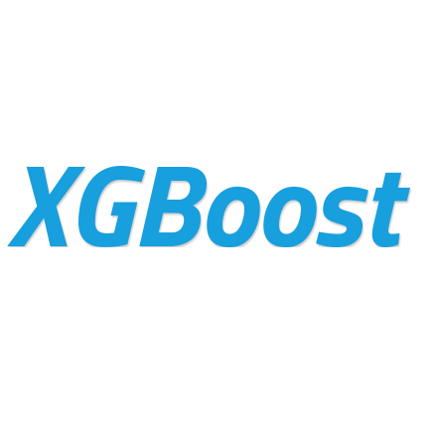

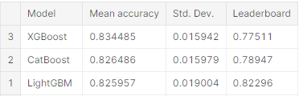

4.4 최종 모델 선정 / 모델 성능 평가
Kaggle Titanic Project
4. 모델 소개 및 비교 > 4.4 최종 모델 선정/모델 성능 평가
하이퍼 파라미터 튜닝, 그리드 서치, 변수 선택을 통해 F1-Score(0.834485) 가장 좋은 성능을 보인 XGBoost모델을 최종 모델로 선정하였습니다.
모델 | 변수 | 정확도 | 리더보드
XGBoost | Ticket | 83% | 0.77511
CatBoost | Ticket | 82% | 0.78947
LightGBM | Ticket | 82% | 0.82296

Slide 25
Chapter 5
결론

Slide 26
5.1 시사점
Kaggle Titanic Project
5. 결론 > 5.1 시사점
1. 태블로를 통해 EDA를 Plotly와 같은 동적 시각화 방식으로 대시보드를 구성하였습니다.
2. Feature Engineering 방법에서 모델에 대한 하이퍼 파라미터 튜닝을 통해 모델을 측정하여 정밀한 모델을 구현하였습니다.
3. Kaggle 대회 참여를 통해 최신 알고리즘에 대한 이해도 향상과 데이터 분석에 대한 흐름을 전반적으로 경험할 수 있었습니다.
한계점
1. 시간 부족으로 인해서 다양한 전처리 방법 및 기존 알고리즘들을 최신 알고리즘과 테스트하지 못한점
2. 불순도 기반 Feature Importance의 한계점을 고려해야 합니다. train 데이터 셋으로부터 얻은 통계량으로 계산된 중요도이기 때문에, test 데이터 셋에서는 이 변수 중요도가 어떻게 변하는지 알 수 없기 때문입니다.

Slide 27
5.2 참고 자료
Kaggle Titanic Project
5. 결론 > 5.2 참고 자료
- 태블로 대시보드
[https://public.tableau.com/app/profile/junghyemin/viz/titanic_0707_story/1_2]
- 대시보드 참고 홈페이지
[https://public.tableau.com/app/profile/shyamala.g/viz/TitanicDashboards/SurvivalontheTitanicbyAgeGenderClassFare]
케글 노트북
[https://www.kaggle.com/ajalnine/titanic-keras-vs-lightgbm-vs-catboost-vs-xgboost]
- XGBoost 공식 홈페이지
[https://xgboost.readthedocs.io/en/latest]
- CatBoost 참고 홈페이지
[https://hanishrohit.medium.com/whats-so-special-about-catboost-335d64d754ae]
- LightGBM 공식 홈페이지
[https://lightgbm.readthedocs.io/en/latest]
- LightGBM PPT 유튜브 영상
[https://www.youtube.com/watch?v=1dSfWpFnvP0&t=532s]

Slide 28
감사합니다

